Slide 1
1. Khái niệm
Luật lao động là ngành luật trong hệ thống pháp luật Việt Nam, điều chỉnh các quan hệ lao động giữa người sử dụng lao động với người lao động và các quan hệ xã hội liên quan trực tiếp đến quan hệ lao động

Slide 2



2. Đối tượng điều chỉnh
- Nhóm quan hệ lao động giữa người lao động với người sử dụng lao động
- Nhóm quan hệ xã hội liên quan trực tiếp đến quan hệ lao động

Slide 3


Quan hệ lao động
Quan hệ giữa con người với con người trong lao động nhằm tạo ra những giá trị vật chất, tinh thần phục vụ chính bản thân và xã hội gọi là quan hệ lao động.

Slide 4


Sinh viên A được Nhà trường giới thiệu đi thực tập tại công ty X, quan hệ giữa sinh viên A và công ty X có phải là quan hệ pháp luật lao động hay không? Tại sao?

Slide 5
Quan hệ về việc làm
Các quan
hệ liên
quan đến quan hệ
lao động
Quan hệ học nghề
Quan hệ về bồi thường thiệt hại
Quan hệ về bảo hiểm xã hội
Quan hệ về giải quyết các tranh chấp lao động

Slide 6






3. Phương pháp điều chỉnh
2
3
1
02
Phương pháp thoả thuận
Phương pháp có
sự tham
gia của công đoàn
Phương pháp mệnh lệnh

Slide 7
4.Nguyên tắc cơ bản của Luật lao động
Bảo vệ quyền và lợi ích hợp pháp của các bên chủ thể
1
Tôn trọng sự thỏa thuận hợp pháp của các bên chủ thể
2
Nguyên tắc trả lương theo lao động
3
Thực hiện bảo hiểm xã hội đối với người lao động
4

Slide 8
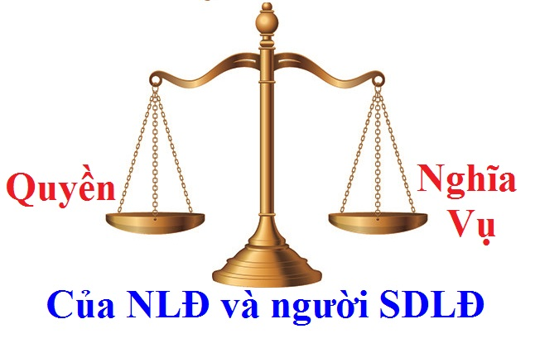
5. Quyền và nghĩa vụ của NLĐ và người SDLĐ

Slide 9


Người lao động?
5.1. Quyền và nghĩa vụ của NLĐ
Người lao động là người từ đủ 15 tuổi trở lên, có khả năng lao động, làm việc theo hợp đồng lao động, được trả lương và chịu sự quản lý, điều hành của người sử dụng lao động.

Slide 10


5.1. Quyền và nghĩa vụ của NLĐ
5.1.1 Quyền của người lao động
a) Quyền được làm việc, tự do lựa chọn việc làm và nghề nghiệp;

Slide 11
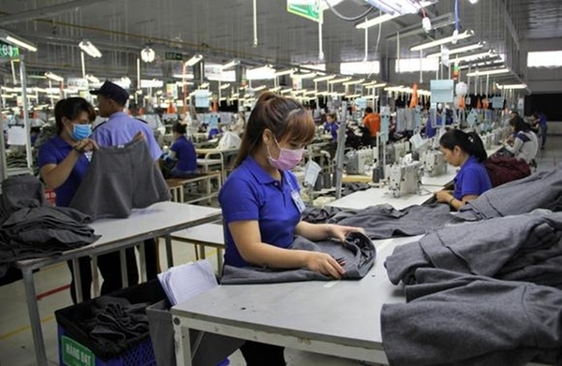
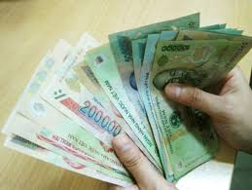
5.1. Quyền và nghĩa vụ của NLĐ
5.1.1 Quyền của người lao động
b) Được hưởng lương phù hợp với trình độ, kỹ năng nghề trên cơ sở thỏa thuận với người sử dụng lao động;

Slide 12


5.1. Quyền và nghĩa vụ của NLĐ
5.1.1 Quyền của người lao động
c) Được bảo hộ lao động, làm việc trong điều kiện bảo đảm về an toàn, vệ sinh lao động;

Slide 13
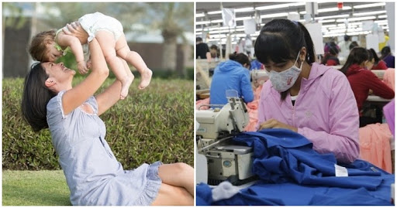

5.1. Quyền và nghĩa vụ của NLĐ
5.1.1 Quyền của người lao động
d) Được nghỉ theo chế độ, nghỉ hằng năm có hưởng lương và được hưởng phúc lợi tập thể;

Slide 14


5.1. Quyền và nghĩa vụ của NLĐ
5.1.1 Quyền của người lao động
e) Thành lập, gia nhập, hoạt động trong tổ chức đại diện người lao động, tổ chức nghề nghiệp và tổ chức khác

Slide 15

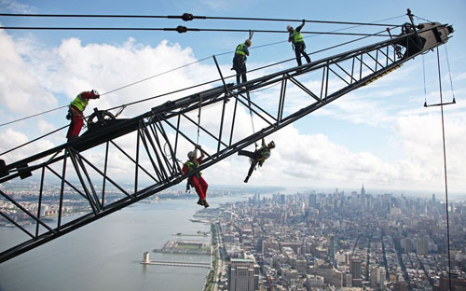
5.1. Quyền và nghĩa vụ của NLĐ
5.1.1 Quyền của người lao động
f) Từ chối làm việc nếu có nguy cơ rõ ràng đe dọa trực tiếp đến tính mạng, sức khỏe trong quá trình thực hiện công việc

Slide 16

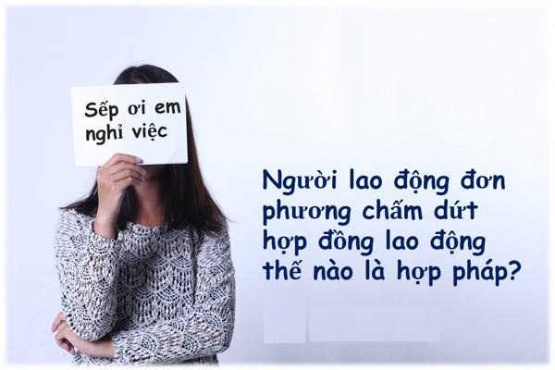
5.1. Quyền và nghĩa vụ của NLĐ
5.1.1 Quyền của người lao động
g) Đơn phương chấm dứt hợp đồng lao động

Slide 17


5.1. Quyền và nghĩa vụ của NLĐ
5.1.1 Quyền của người lao động
h) Đình công

Slide 18
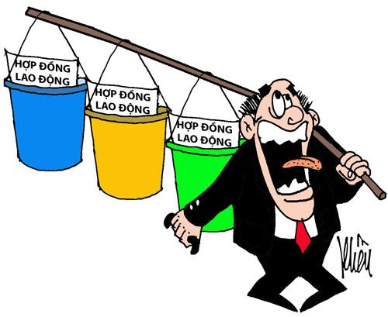
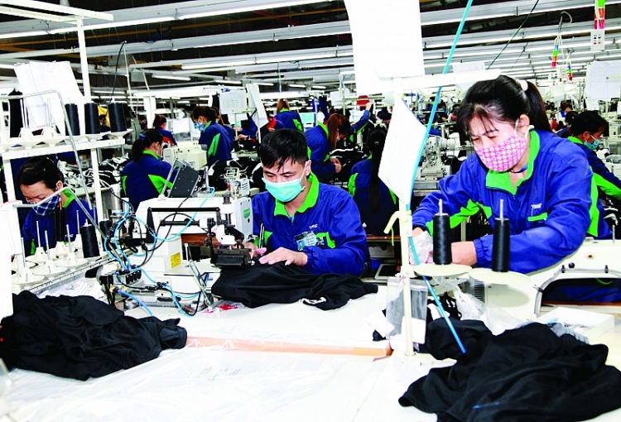
5.1. Quyền và nghĩa vụ của NLĐ
5.1.2. Nghĩa vụ của người lao động
a) Thực hiện hợp đồng lao động, thỏa ước lao động tập thể và thỏa thuận hợp pháp khác;

Slide 19
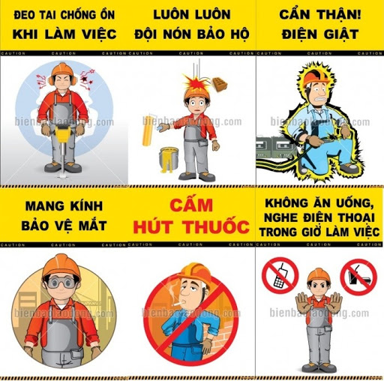

5.1. Quyền và nghĩa vụ của NLĐ
5.1.2. Nghĩa vụ của người lao động
b) Chấp hành kỷ luật lao động, nội quy lao động; tuân theo sự quản lý, điều hành, giám sát của người sử dụng lao động;

Slide 20

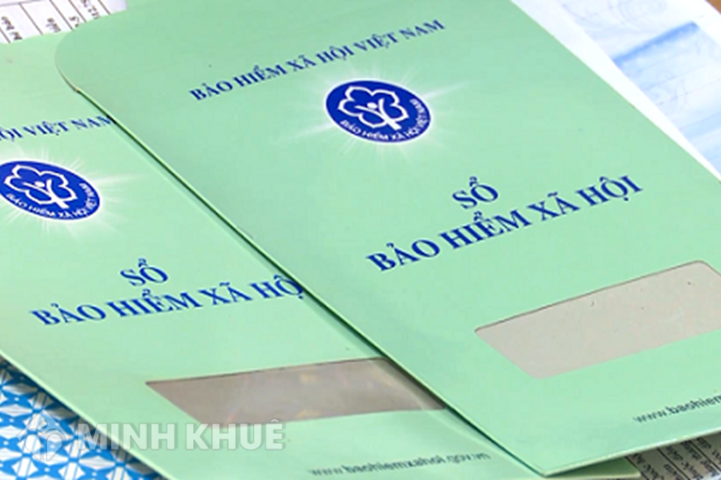
5.1. Quyền và nghĩa vụ của NLĐ
5.1.2. Nghĩa vụ của người lao động
c) Thực hiện quy định của pháp luật về lao động, việc làm, giáo dục nghề nghiệp, BHXH, BHYT, BHTN và an toàn, vệ sinh lao động.

Slide 21


Người sử dụng lao động?
5.2. Quyền và nghĩa vụ của người SDLĐ
Người sử dụng lao động là doanh nghiệp, cơ quan, tổ chức, hợp tác xã, hộ gia đình, cá nhân có thuê mướn, sử dụng lao động theo hợp đồng lao động.

Slide 22
5.2.1.Quyền của người sử dụng lao động
a)
Tuyển dụng, bố trí, quản lý, điều hành, giám sát lao động; khen thưởng và xử lý vi phạm kỷ luật lao động
b)
Thành lập, gia nhập, hoạt động trong tổ chức đại diện người sử dụng lao động
c)
d)
Yêu cầu tổ chức đại diện NLĐ thương lượng với NLĐ; tham gia giải quyết tranh chấp lao động,..
Đóng cửa tạm thời nơi làm việc

Slide 23
5.2.2. Nghĩa vụ của người sử dụng lao động
a)
Thực hiện hợp đồng lao động, thỏa ước lao động tập thể và thỏa thuận hợp pháp khác
b)
Thiết lập cơ chế và thực hiện đối thoại, trao đổi với NLĐ và tổ chức đại diện người lao động
c)
d)
Đào tạo, đào tạo lại, bồi dưỡng nâng cao trình độ, kỹ năng nghề,..
Thực hiện quy định của pháp luật về lao động, việc làm,BHXH, BHYT, BHTN và an toàn, vệ sinh lao động

Slide 24

Các hành vi bị nghiêm cấm trong lĩnh vực lao động
1
Phân biệt đối xử trong lao động
2
Ngược đãi người lao động, cưỡng bức lao động
3
Lợi dụng danh nghĩa dạy nghề để trục lợi, bóc lột sức lao động
4
Lôi kéo, dụ dỗ, quảng cáo gian dối để lừa gạt người lao động
5
Sử dụng lao động chưa thành niên trái pháp luật

Slide 25


MỘT SỐ CHẾ ĐỊNH CƠ BẢN CỦA
LUẬT LAO ĐỘNG
2.1. Chế định về hợp đồng lao động
2.2. Chế định về bảo hiểm xã hội
2.3. Chế định về tranh chấp lao động

Slide 26


1. Hợp đồng lao động
 | Khái niệm: Hợp đồng lao động là sự thỏa thuận giữa người lao động và người sử dụng lao động về việc làm có trả công, tiền lương, điều kiện lao động, quyền và nghĩa vụ của mỗi bên trong quan hệ lao động (Đ 13 BLLĐ 2019)

Slide 27
2. Phân loại Hợp đồng lao động
Hình thức:
Văn bản
HĐLĐ không xác định thời hạn
Hình thức:
Văn bản
hoặc lời nói
HĐLĐ xác định thời hạn

Slide 28

3. Nguyên tắc giao kết hợp đồng lao động
1
2
Tự nguyện, bình đẳng, thiện chí hợp tác và trung thực
Tự do giao kết nhưng không được trái pháp luật, thỏa ước lao động tập thể và đạo đức xã hội

Slide 29
4. Thẩm quyền giao kết HĐLĐ
4.1.1. Đối với người lao động
1
Người lao động từ đủ 18 tuổi trở lên
3
Người chưa đủ 15 tuổi và người đại diện theo pháp luật của người đó
4
Người lao động được những người lao động trong nhóm ủy quyền hợp pháp giao kết hợp đồng lao động
2
Người lao động từ đủ 15 tuổi đến chưa đủ 18 tuổi khi có sự đồng ý bằng văn bản của người đại diện theo pháp luật của người đó

Slide 30
4. Thẩm quyền giao kết HĐLĐ
4.1.2. Đối với sử dụng người lao động
1
Người đại diện theo pháp luật của doanh nghiệp hoặc người được ủy quyền theo quy định của pháp luật
3
Người đại diện của hộ gia đình, tổ hợp tác, tổ chức khác không có tư cách pháp nhân hoặc người được ủy quyền theo quy định của pháp luật
4
Cá nhân trực tiếp sử dụng lao động
2
Người đứng đầu cơ quan, tổ chức có tư cách pháp nhân hoặc người được ủy quyền theo quy định của pháp luật

Slide 31


5. Nội dung cơ bản của hợp đồng lao động
CỘNG HÒA XÃ HỘI CHỦ NGHĨA VIỆT NAM
Độc lập – Tự do – Hạnh phúc
HỢP ĐỒNG LAO ĐỘNG
Căn cứ bộ luật Lao động…………..
Bên A:…………..
Bên B:……………
Chữ ký của các bên
Nội dung cơ bản của hợp đồng lao động
Tên, địa chỉ người NLĐ, NSDLĐ
Công việc và địa điểm làm việc
Thời hạn của hợp đồng lao động
Mức lương, hình thức trả lương
Chế độ nâng bậc, nâng lương
Thời giờ làm việc, thời giờ nghỉ ngơi
Trang bị bảo hộ lao động
Bảo hiểm xã hội và bảo hiểm y tế
Đào tạo, bồi dưỡng, nâng cao trình độ
PHẦN NỘI DUNG
CƠ BẢN

Slide 32
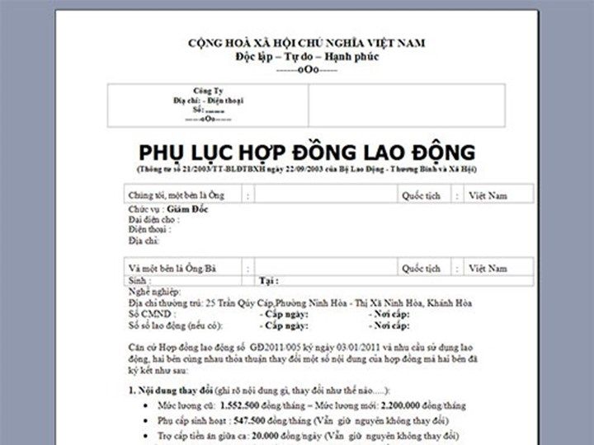
Phụ lục hợp đồng lao động
Phụ lục hợp đồng lao động là bộ phận của hợp đồng lao động và có hiệu lực như HĐLĐ
Phụ lục HĐLĐ quy định chi tiết, sửa đổi, bổ sung một số điều, khoản của HĐLĐ nhưng không được sửa đổi thời hạn của HĐLĐ

Slide 33
Thời gian thử việc
Tối đa 60 ngày lao động có chuyên môn kỹ thuật cao
Tối đa 30 ngày đối với lao động khác
Tiền lương thử việc bằng ít nhất 85% tiền lương công việc đó

Slide 34
Hiệu lực của hợp đồng lao động
Hiệu lực
của HĐLĐ
Kể từ ngày hai bên giao kết
Theo thỏa thuận của các bên

Slide 35

Tạm hoãn hợp đồng lao động
1
Người lao động thực hiện nghĩa vụ quân sự, nghĩa vụ tham gia Dân quân tự vệ;
3
Người lao động phải chấp hành quyết định áp dụng biện pháp đưa vào trường giáo dưỡng, cơ sở cai nghiện bắt buộc
4
Lao động nữ mang thai theo quy định của pháp luật
2
Người lao động bị tạm giữ, tạm giam theo quy định của pháp luật về tố tụng hình sự;
5
Do thỏa thuận của các bên

Slide 36
6. Chấm dứt Hợp đồng lao động
SỰ CHẤM DỨT HĐLĐ HỢP PHÁP
SỰ CHẤM DỨT HĐLĐ BẤT HỢP PHÁP
Các trường hợp hợp đồng lao động đương nhiên chấm dứt
Các trường hợp đơn phương chấm dứt hợp đồng hợp pháp
Sự chấm dứt hợp đồng không hợp pháp xảy ra khi các bên bãi ước không có lý do chính đáng, không đúng pháp luật.

Slide 37
Các trường hợp chấm dứt HĐLĐ
1
Hết hạn hợp đồng lao động
2
Đã hoàn thành công việc theo hợp đồng lao động
3
Hai bên thỏa thuận chấm dứt hợp đồng lao động

Slide 38
Các trường hợp chấm dứt HĐLĐ
4
Người lao động bị kết án tù giam, tử hình hoặc bị cấm làm công việc theo quyết định có hiệu lực pháp luật của Toà án
5
Người lao động chết, bị Toà án tuyên bố mất năng lực hành vi dân sự, mất tích hoặc là đã chết
6
Người sử dụng lao động là cá nhân chết, bị Toà án tuyên bố mất năng lực hành vi dân sự, mất tích hoặc là đã chết

Slide 39
Các trường hợp chấm dứt HĐLĐ
7
Người lao động đơn phương chấm dứt hợp đồng lao động
8
Người sử dụng lao động đơn phương chấm dứt hợp đồng lao động
9
10
Người lao động đủ điều kiện về thời gian đóng bảo hiểm xã hội và tuổi hưởng lương hưu
Người lao động bị xử lý kỷ luật sa thải

Slide 40


Thời hạn báo trước của người LĐ
1
2
3
Ít nhất 45 ngày nếu làm việc theo HĐLĐ không xác định thời hạn
Ít nhất 30 ngày nếu làm việc theo HĐLĐ xác định thời hạn từ 12 tháng đến 36 tháng
Ít nhất 03 ngày làm việc nếu làm việc theo HĐLĐ có thời hạn dưới 12 tháng

Slide 41
ĐƠN PHƯƠNG CHẤM DỨT HĐLĐ CỦA NLĐ KHÔNG CẦN BÁO TRƯỚC
a) Không được bố trí đúng công việc, địa điểm làm việc hoặc các điều kiện làm việc khác với thỏa thuận
b) Không được trả đủ lương hoặc trả lương không đúng thời hạn
c) Bị người sử dụng lao động ngược đãi, đánh đập, nhục mạ
d) Bị quấy rối tình dục tại nơi làm việc
e) Lao động nữ mang thai phải nghỉ việc theo chỉ định của bác sỹ
f) Đủ tuổi nghỉ hưu theo quy định
g) người sử dụng lao động cung cấp thông tin không trung thực làm ảnh hưởng đến việc thực hiện HĐLĐ

Slide 42
Đơn phương chấm dứt HĐLĐ của NSDLĐ
a) NLĐ thường xuyên không hoàn thành công việc theo hợp đồng
b) Bị xử lý kỷ luật sa thải theo điều 85 BLLĐ
c) Bị ốm đau đã điều trị ít nhất là 12 tháng liền (HĐ không thời hạn), là 6 tháng (HĐ từ 12-36 tháng)), quá nửa thời hạn HĐ (HĐ dưới 12 tháng) mà chưa hồi phục
d) Doanh nghiệp, cơ quan, tổ chức chấm dứt hoạt động
e) Do thiên tai, hoả hoạn hoặc những lý do bất khả kháng khác theo quy định của Chính phủ, mà người sử dụng lao động đã tìm mọi biện pháp khắc phục nhưng vẫn buộc phải thu hẹp sản xuất, giảm chỗ làm việc;

Slide 43
Thời hạn báo trước của người SDLĐ (trừ sa thải)
≥ 45 ngày
≥ 30 ngày
≥ 3 ngày
Đối với hợp đồng lao động không xác định thời hạn;
Đối với hợp đồng lao động xác định thời hạn từ đủ 12 tháng đến 36 tháng;
Đối với hợp đồng lao động theo mùa vụ hoặc theo một công việc nhất định có thời hạn dưới 12 tháng

Slide 44

NSDLĐ không được đơn phương chấm dứt HĐLĐ trong trường hợp sau
a) Người lao động đang nghỉ hằng năm, nghỉ việc riêng và trường hợp nghỉ khác được NSDLĐ đồng ý
b) Người lao động nữ mang thai; người lao động đang nghỉ thai sản hoặc nuôi con dưới 12 tháng tuổi

Slide 45
Hậu quả pháp lý khi chấm dứt HĐLĐ trái PL
NSDLĐ đơn phương chấm dứt HĐLĐ trái PL
Bồi thường thiệt hại một khoản tiền tương ứng với tiền lương và phụ cấp lượng trong những ngày NLĐ không được làm việc cộng với ít nhất 2 tháng tiền lương và phụ cấp lương
NLĐ đơn phương chấm dứt HĐLĐ trái PL
Không được trợ cấp thôi việc
Bồi thường ½ tháng tiền lương + phụ cấp, bồi thường chi phí đào tạo (nếu có)
Vi phạm thời hạn báo trước
Bên vi phạm bồi thường 1 khoản tiền tương ứng tiền lương của những ngày không báo trước
Nhận NLĐ làm việc trở lại theo HĐ đã ký

Slide 46

Hợp đồng lao động vô hiệu toàn bộ
Toàn bộ nội dung của hợp đồng lao động vi phạm pháp luật
Người giao kết hợp đồng lao động không đúng thẩm quyền hoặc vi phạm nguyên tắc giao kết hợp đồng lao động
Công việc đã giao kết trong hợp đồng lao động là công việc mà pháp luật cấm

Slide 47
Hợp đồng lao động vô hiệu
Hợp đồng
lao động
vô hiệu
toàn bộ
Toàn bộ nội dung của hợp đồng lao động vi phạm pháp luật
Người giao kết hợp đồng lao động không đúng thẩm quyền hoặc vi phạm nguyên tắc giao kết hợp đồng lao động
Công việc đã giao kết trong hợp đồng lao động là công việc mà pháp luật cấm

Slide 48
Hợp đồng lao động vô hiệu từng phần
HĐLĐ vô hiệu từng phần khi nội dung của phần đó vi phạm pháp luật nhưng không ảnh hưởng đến các phần còn lại của hợp đồng

Slide 49
7. Thỏa ước lao động tập thể
Khái niệm
Thỏa thuận giữa NSDLĐ và tập thể NLĐ
Mục đích
Thỏa ước lao động nhằm nâng cao hiệu lực của HĐLĐ tạo điều kiện cho NLĐ hưởng được quyền lợi cao nhất

Slide 50
8. Tiền lương
Tiền lương là khoản tiền mà người sử dụng lao động trả cho người lao động để thực hiện công việc theo thỏa thuận.

Slide 51
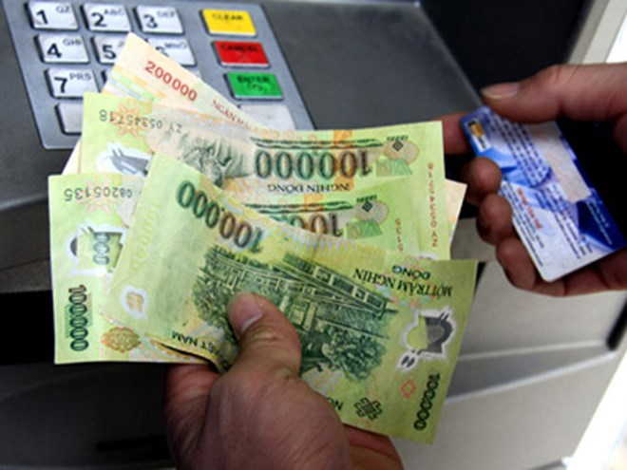
Tiền lương
Tiền lương do 2 bên thỏa thuận nhưng không được thấp hơn mức lương tối thiểu.
Lương được trả theo thời gian, sản phẩm, khoán.
Người lao động làm thêm giờ:
Ngày thường 150%
Ngày nghỉ hàng tuần 200 %
Ngày lễ, tết 300%.
Làm thêm ban đêm được hưởng thêm ít nhất 20% tiền lương ban ngày.

Slide 52

Tiền lương
Theo thỏa thuận, căn cứ trên công sức, chất lượng và hiệu quả công việc
Thỏa thuận không thể thấp hơn mức lương tối thiểu NN quy định
Vùng I: 4.420.000 đồng/tháng
Vùng II: 3.920.000 đồng/tháng
Vùng III: 3.430.000 đồng/tháng
Vùng IV: 3.070.000 đồng/tháng

Slide 53

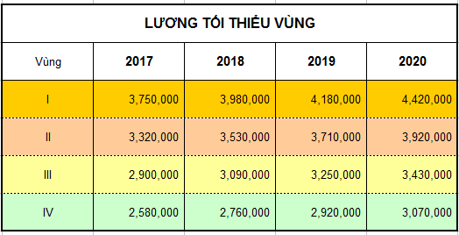

Slide 54
9. THỜI GIỜ LÀM VIỆC
Thời giờ làm việc là khoảng
thời gia mà người lao động
phải làm việc theo thỏa thuận giữa NLĐ và NSDLĐ thông qua HĐLĐ
Không quá 8h/ngày, 48h/tuần, có thể rút ngắn 1-2h nếu là ngành nghề nặng nhọc, độc hại
TH làm thêm giờ
Có thể thỏa thuận làm thêm giờ nhưng không quá 4h/ngày hoặc 200h/năm. TH đặc biệt cũng không quá 300h/năm
Thời giờ làm việc ban đêm 22 giờ đến 6 giờ hoặc 21 giờ đến 5 giờ tùy vùng khí hậu

Slide 55

10. THỜI GIỜ NGHỈ NGƠI
Thời giờ nghỉ ngơi là
khoảng thời gian mà
người lao động được
quyền tự do sử dụng
Một ca
được
nghỉ
ít nhất
nửa giờ
Một
ngày
nghỉ
12 giờ
Một
tuần
nghỉ
ít nhất
24 giờ
liên tục
Nghỉ
phép:
12 – 16
ngày
và
nghỉ lễ, tết
11 ngày

Slide 56
11. KỶ LUẬT LAO ĐỘNG VÀ TRÁCH NHIỆM VẬT CHẤT
Kỷ luật lao động là những
quy định về việc tuân theo
thời gian, công nghệ và
điều hành sản xuất,
kinh doanh thể hiện
trong nội quy lao động
Trách nhiệm vật chất là
hậu quả bất lợi mà người
lao động phải gánh chịu,
tức là phải bồi thường thiệt hại
về tài sản do VPKL hoặc
do sơ suất khi làm việc

Slide 57

Các hình thức kỷ luật lao động
Khiển trách.
Kéo dài thời hạn nâng lương không quá 06 tháng.
Cách chức.
Sa thải.

Slide 58
Các trường hợp áp dụng Kỷ luật sa thải
Người lao động có hành vi trộm cắp, tham ô, tiết lộ bí mật công nghệ, kinh doanh hoặc có hành vi khác gây thiệt hại nghiêm trọng về tài sản, lợi ích của doanh nghiệp.
Người lao động bị xử lý kỷ luật, kéo dài thời hạn nâng lương, chuyển làm công việc khác mà tái phạm trong thời gian chưa xoá kỷ luật hoặc bị xử lý kỷ luật cách chức mà tái phạm
Người lao động tự ý bỏ việc 5 ngày cộng dồn trong 1 tháng hoặc 20 ngày cộng dồn trong 1 năm mà không có lý do chính đáng.

Slide 59



Bảo hiểm xã hội
1. Khái niệm
Các chế độ bảo hiểm xã hội bắt buộc
Bảo hiểm xã hội là sự đảm bảo thay thế hoặc bù đắp một phần thu nhập của người lao động khi họ bị giảm hoặc mất thu nhập do ốm đau, thai sản, tai nạn lao động, bệnh nghề ngiệp, thất nghiệp, hết tuổi lao động hoặc chết, trên cơ sở đóng vào quỹ bảo hiểm
Chế độ trợ cấp ốm đau.
Chế độ trợ cấp thai sản.
Chế độ trợ cấp tai nạn lao động, bệnh nghề nghiệp.
Chế độ trợ cấp hưu trí:
Chế độ tử tuất

Slide 60

CHẾ ĐỘ TRỢ CẤP ỐM ĐAU
CHẾ ĐỘ
TRỢ CẤP
ỐM ĐAU
Điều kiện,
Đối tượng
Thời gian
hưởng
Mức
hưởng

Slide 61
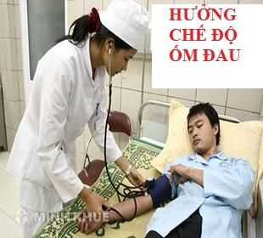
Điều kiện hưởng
-
-
-
Người lao động đang tham gia BHXH bị ốm đau, tai nạn không phải TNLĐ, BNN hoặc TNLĐ, BNN tái phát phải nghỉ việc và có xác nhận của cơ sở y tế
Phải nghỉ việc để chăm sóc con ốm đau dưới 7 tuổi và có xác nhận của cơ sở khám chữa bệnh có thẩm quyền
Lao động nữ đi làm trước khi hết thời hạn nghỉ sinh con mà thuộc các trường hợp trên

Slide 62

THỜI GIAN NGHỈ TỐI ĐA TRONG 1 NĂM ĐỐI VỚI ỐM ĐAU THÔNG THƯỜNG, TAI NẠN RỦI RO
THỜI GIAN ĐÓNG BHXH
ĐIỀU KIỆN LÀM VIỆC BÌNH THƯỜNG
CÔNG VIỆC NẶNG NHỌC, ĐỘC HẠI, NGUY HIỂM; NƠI CÓ PHỤ CẤP KHU VỰC ≥ 0,7
<15 năm
30 ngày
40 ngày
≥ 15 năm và <30 năm
40 ngày
50 ngày
≥ 30 năm
60 ngày
70 ngày

Slide 63
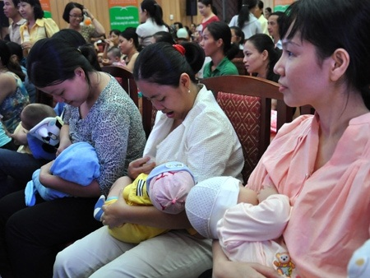
CHẾ ĐỘ THAI SẢN
Chế độ
trợ cấp
thai sản
Đối tượng,
Điều kiện
hưởng
Thời gian
hưởng
Mức
hưởng

Slide 64
Đối tượng hưởng
-
-
-
Lao động nữ mang thai
Người lao động nhận nuôi con nuôi dưới 6 tháng tuổi
Lao động nam đang đóng BHXH có vợ sinh con
-
-
Lao động nữ sinh con
Lao động nữ mang thai hộ và người mẹ nhờ mang thai hộ
-
Lao động nữ đặt vòng tránh thai, người lao động thực hiện biện pháp triệt sản

Slide 65
Điều kiện hưởng chế độ thai sản
SINH CON HOẶC NUÔI CON NUÔI
12 tháng trước khi sinh, hoặc nhận nuôi con nuôi
các trường hợp thai sản khác: đang đóng
Đóng BHXH ≥ 6 tháng

Slide 66
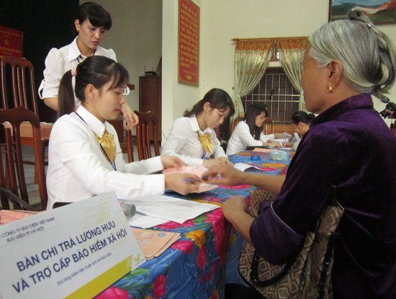
CHẾ ĐỘ HƯU TRÍ
Chế độ
trợ cấp
Hưu trí
Đối tượng
Điều kiện
Mức hưởng

Slide 67

Điều kiện hưởng
1
Độ tuổi
2
Thời gian đóng BHXH
60 tuổi 03 tháng đối với nam và đủ 55 tuổi 04 tháng đối với nữ, mỗi năm tăng thêm 03 tháng đối với nam và 04 tháng đối với nữ
Lao động đang tham gia BHXH mà đóng BHXH từ đủ 20 năm trở lên và thuộc 1 trong các trường hợp sau đây
.

Slide 68
Các trường hợp nghỉ hưu (theo luật BHXH)
Loại hưu
Tuổi
Thời gian đóng BHXH
Điều kiện khác
Giới
Bình thường
Nam
Đủ 60
tuổi 3 tháng
20 năm
Không
Nữ
Đủ 55
4 tháng
20 năm
Bình thường
Nam
Đủ 55 tuổi 3 tháng
20 năm
Có 1 trong 2 ĐK:
+15 năm LV NNĐH
+15 năm PCKV ≥ 0,7
Nữ
Đủ 50 tuổi 4 tháng
20 năm
Nam
Đủ 50 tuổi 3 tháng
20 năm
Bị suy giảm ≥ 61%
Mức thấp
Nữ
Đủ 45 tuổi 4 tháng
20 năm
Mức thấp
Không xét
Nhiễm HIV/AIDS do rủi
ro bệnh nghề nghiệp
Nam
20 năm
Nữ
20 năm

Slide 69


TRANH CHẤP LAO ĐỘNG
Khái niệm:
Tranh chấp lao động là tranh chấp về quyền và nghĩa vụ, lợi ích phát sinh giữa các bên trong quá trình xác lập, thực hiện hoặc chấm dứt quan hệ lao động

Slide 70
Nguyên tắc giải quyết tranh chấp lao động
1
Tôn trọng quyền tự định đoạt thông qua thương lượng của các bên trong suốt quá trình giải quyết tranh chấp lao động
2
Coi trọng giải quyết tranh chấp lao động thông qua hòa giải, trọng tài trên cơ sở tôn trọng quyền và lợi ích của hai bên, tôn trọng lợi ích chung của xã hội, không trái pháp luật
3
Bảo đảm sự tham gia của đại diện các bên trong quá trình giải quyết tranh chấp lao động
4
Công khai, minh bạch, khách quan, kịp thời, nhanh chóng và đúng pháp luật

Slide 71
Trình tự, thủ tục hòa giải tranh chấp lao động cá nhân của hòa giải viên lao động
Tiến hành hòa giải
(thời hạn 5 ngày)
Kết quả hòa giải
Gửi yêu cầu hòa giải đến hòa giải viên
Lựa chọn
1 trong 2
phương thức
Không thành
1. TÒA ÁN
Thi hành bản án
hoặc quyết định
2. TRỌNG TÀI

